Slide 1


Slide 2


Table des matières
Contexte du projet
Résultat des expériences menées
Explication du fonctionnement du circuit et du fonctionnement du capteur
Présentation du prototype
Bilan projet

Slide 3
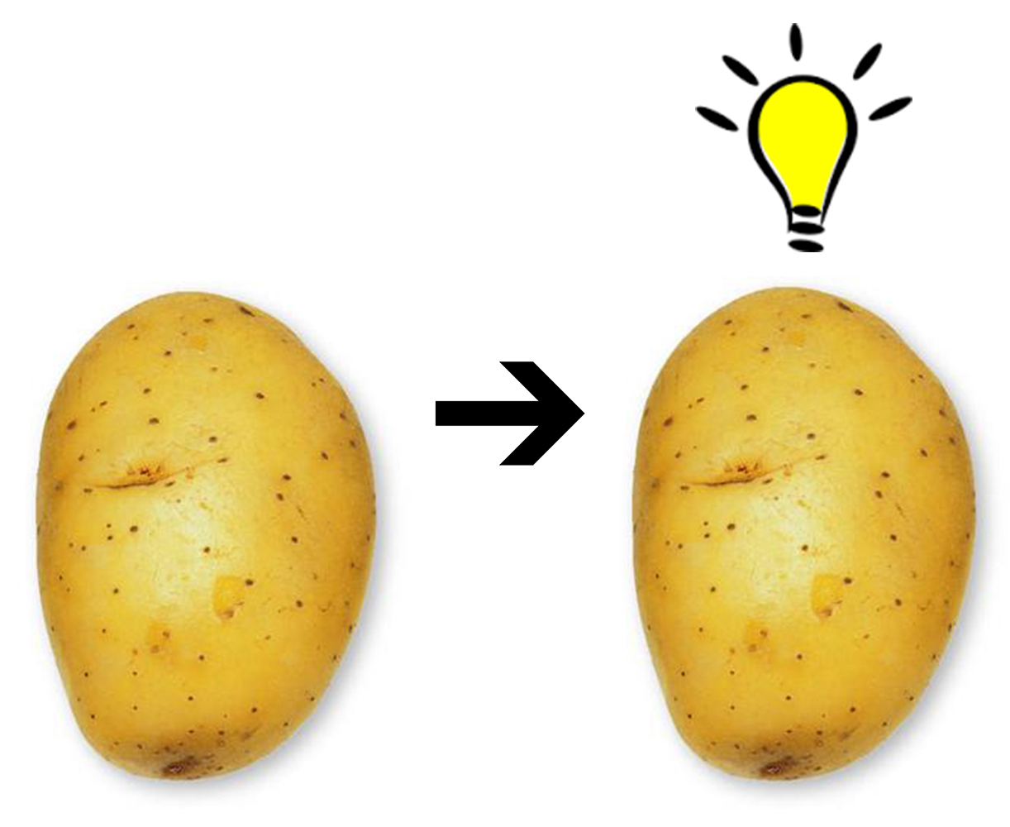
I. Contexte du projet
Votre mission si vous l’acceptez, sera de réussir à transformer un simple légume en interrupteur intelligent.
Si la pomme de terre est touchée avec :
- un doigt une LED (verte) s’allume
- deux doigts une LED (orange) s’allume
- on prend la pomme de terre dans les mains la LED (rouge) s’allume.

Slide 4
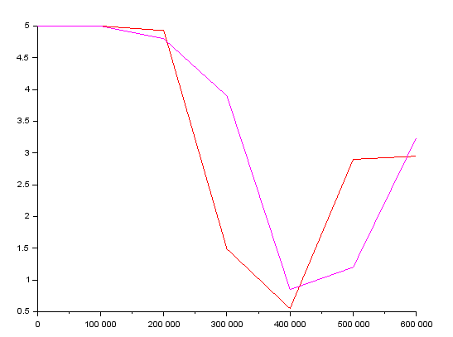
II. Résultats des expériences menées
Expérience 1:
: Sortie sans contact
: Sortie avec contact

Slide 5
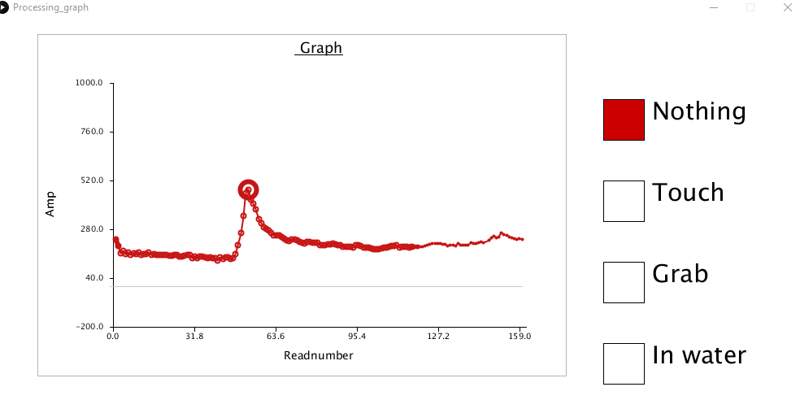
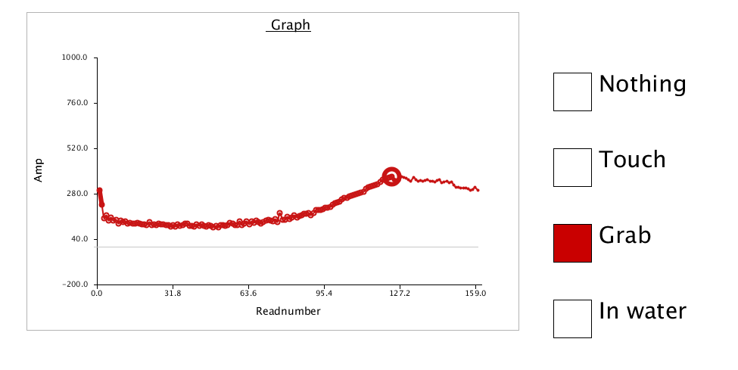
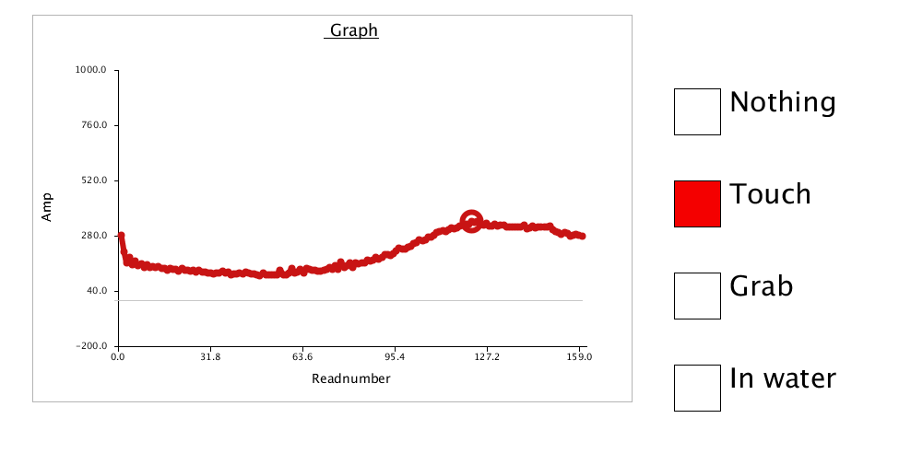

Expérience 2:

Slide 6
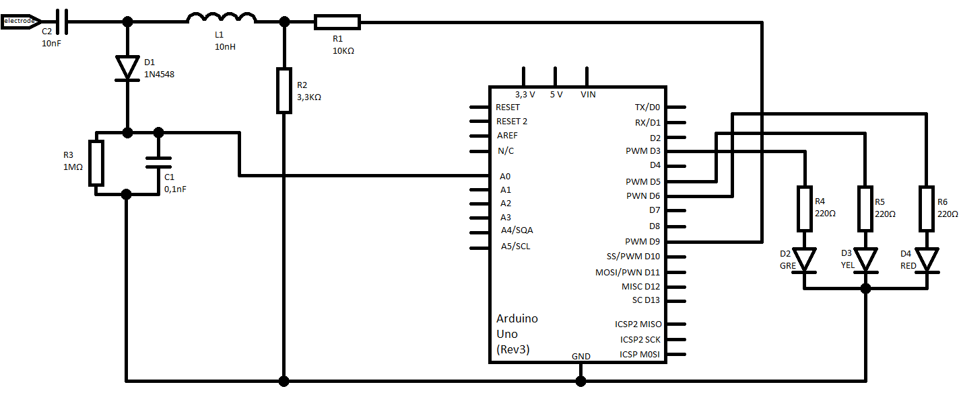
III. Explication du fonctionnement du circuit et du fonctionnement du capteur

Slide 7
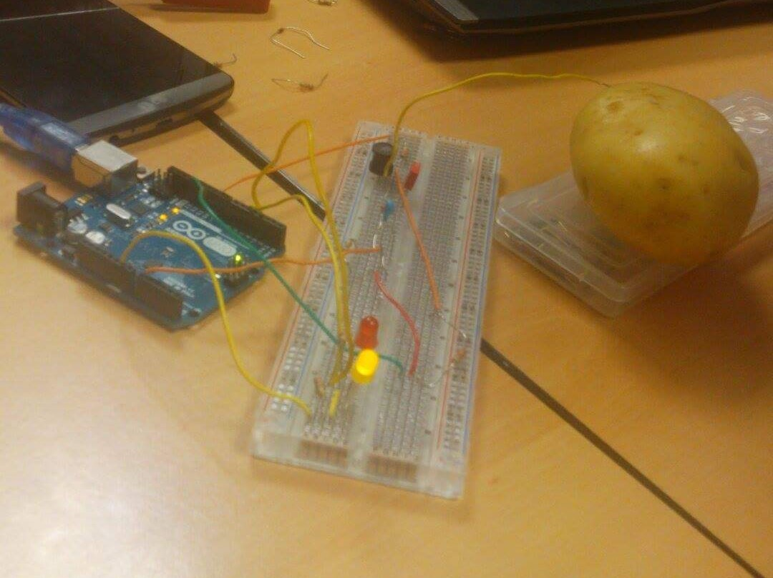
IV. Présentation du prototype

Slide 8

V. Bilan projet

